Slide 1

Chaos Engineering en AWS:
Resiliencia más allá de la confianza
en la nube
Ramon Esparza

Slide 3
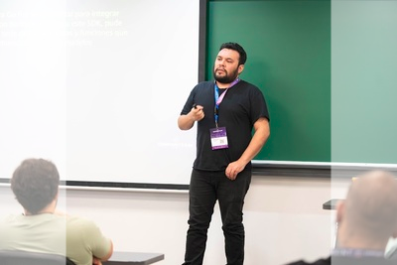

¡ Soy Ramón Esparza 👋!
🎓 Ingeniero en Mecatrónica
🛡️ Staff SRE en Wizeline

Slide 4
* ¿Qué tan seguro estás de que tu aplicación en AWS sobreviviría si mañana falla una lambda?
* ¿Qué prefieres: descubrir los puntos débiles de tu sistema en horario laboral… o a las 3 a.m. en producción?
* ¿Conoces al 100% el sistema o tu aplicación?
Notes:
Quisiera empezar con estas preguntas y quiero que sean honestos al responder jeje

Slide 5

Introducción: ¿Qué es Chaos Engineering?
* Destruir para aprender.
* La ingeniería del caos es el proceso de provocar fallas de manera controlada para descubrir como reaccionan nuestros sistemas.
Notes:
Bueno que es el chaos engeineering, mi definicion personal es destruir para aprender, es el proceso de inyectar fallas de manera controlada para ver como funciona nuestra app o sistema

Slide 6
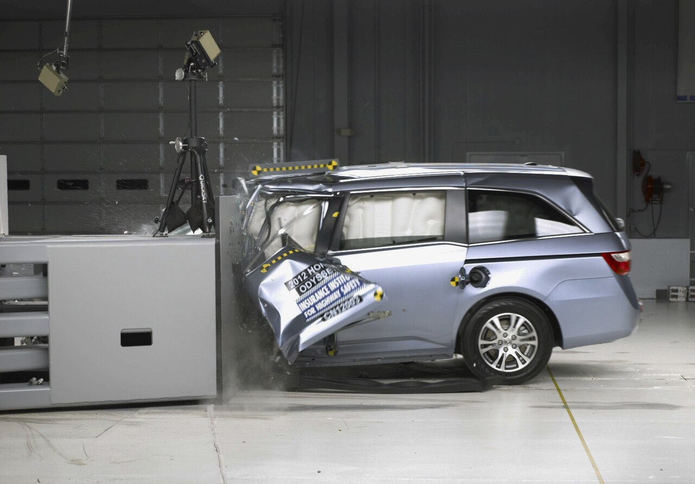
Complejidad: Desde el servidor hasta los microservicios.
Nuestras aplicaciones ya no son solo código.
Tenemos infraestructura virtualizada
Contenedores
Microservicios
API de terceros
capa de red, almacenamiento y seguridad.
Cada capa agrega resiliencia… pero también nuevas formas de fallar.
Notes:
Me gusta mucho esta imagen de crash testing, no fuimos los primeros en pensar en estos conceptos, y asi como en un vehiculo esta compuesto por miles de partes de metal, sensores, plasticos nuestras apps ya no son solo codigo,
Tenemos infra virtualizada, containers, microservicios etc

Slide 7
¿Por qué romper nuestros sistemas?
Chaos Engineering no se trata solo de romper cosas, sino de hacerlo de forma controlada, medible y repetible, mediante la experimentación.
Las fallas ya no son simples ni aisladas. Romper de forma controlada nos ayuda a entender cómo reaccionan esos componentes bajo presión.
La organización permite aprender, documentar y evolucionar los sistemas.

Slide 8

Bueno pero ¿qué es un experimento?
What do you think will happen if we do rm -rf /??
I don´t know… Let’s find out!
We broke prod!

Slide 9
El ciclo de vida de los experimentos.
Definir un estado
Formular hipótesis
Introducir fallas
Medir y Observar
Aprender, documentar e iterar.

Slide 10

Organiza los experimentos.
Chaos as Code: Genera plantillas como código, versionar en GIT.
Automatiza la ejecución: Crear flujos en Github, AWS FIS, Jenkins.
Etiqueta los recursos que quieres afectar.
  - chaos-ready=true
  - enviroment=qa
  - app=taxes
Observabilidad y Alarmas.
Documenta y aprende.

Slide 11
Escalar la experimentación.
Chaos Playbook. Un manual sobre las prácticas que se han ejecutado hasta el momento.
Chaos Maturity Level.
Experimentación Continua
Experimentos automatizados y ejecución constante.
Level 3
Level 3
Level 2
Level 2
Chaos days.
Periodos de tiempo donde se
concentre en el caos y resiliencia.
Level 1
Level 1
Ad-hoc
Experimentos simples y sencillos.

Slide 12

Demo

